Slide 2
Khởi động
01

Slide 3








Notes:
Dẫn dắt: Mẹ giao nhiệm vụ cho KHĂN ĐỎ: mang bánh đến biếu bà.
Hãy giúp KHĂN ĐỎ vượt qua rừng rậm để mang bánh đến biếu bà nhé!

Slide 4
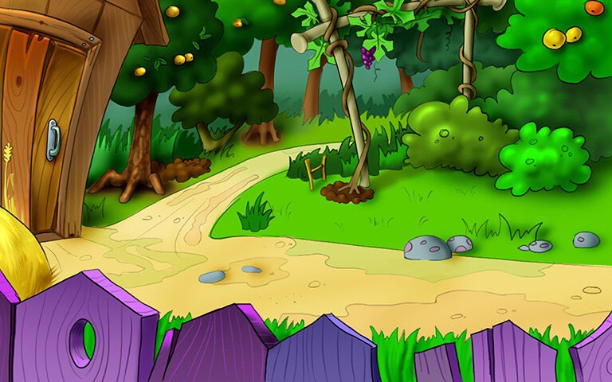
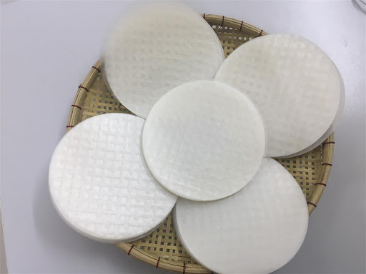
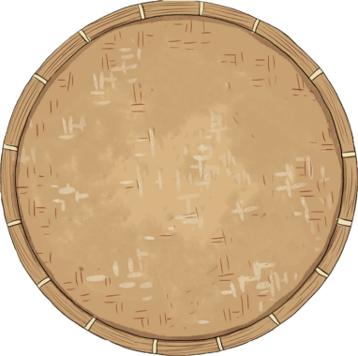

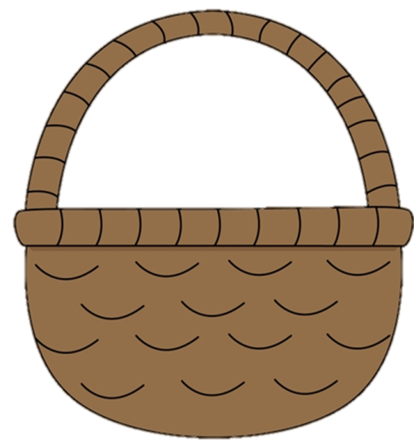


Mặt bánh tráng
hình gì?
Hình tròn
Hình vuông
Hình tam giác
Notes:
Đúng → tặng bánh → thầy/cô nhấn vào hình chiếc bánh để đưa bánh vào giỏ → bấm phím mũi tên chuyển slide (trên bàn phím)

Slide 5
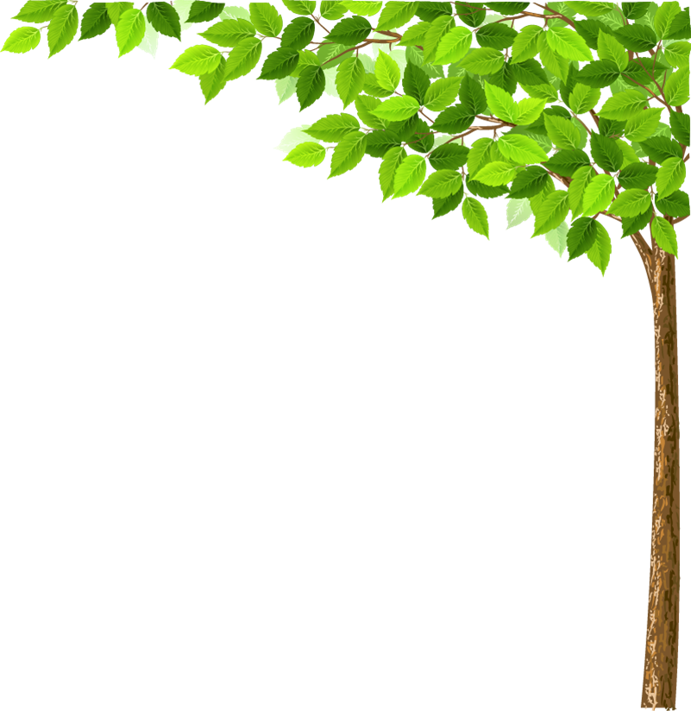
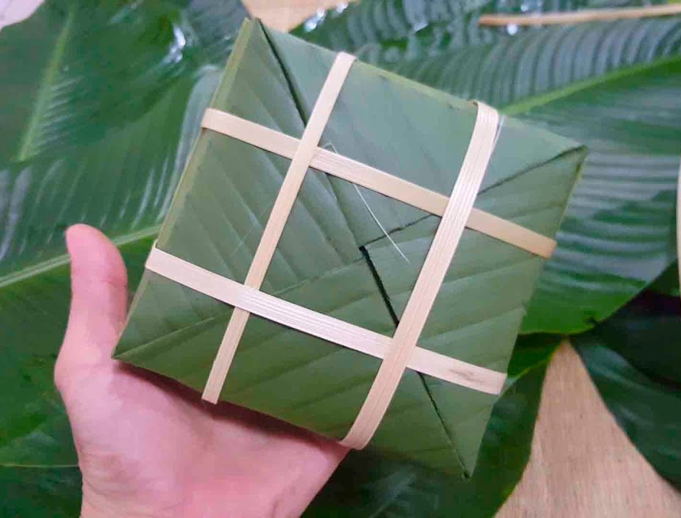




Bánh chưng có
hình gì?
Hình chữ nhật
Hình tam giác
Hình vuông

Slide 6

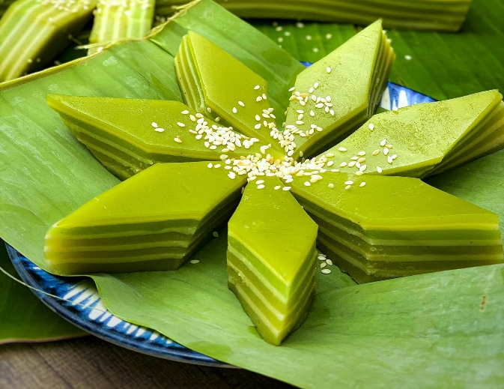


Loại bánh này có hình gì?
2
7
5

Slide 7


Slide 8

Phần tô màu được gọi là gì của hình bình hành?
Toán 4
Hình học

Slide 9



Toán 4
Diện tích
Hình bình hành
Diện tích
Hình bình hành

Slide 10
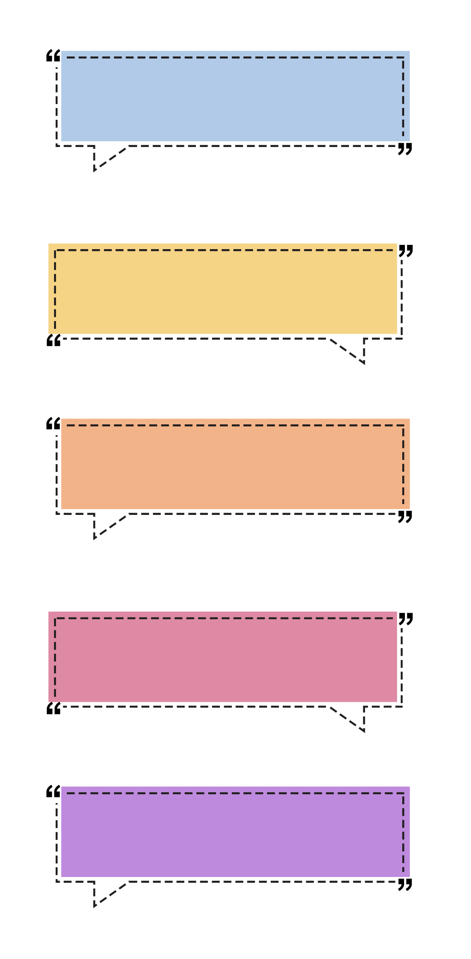





- Biết cách tính diện tích hình bình hành. Vận dụng giải các bài toán liên quan.
- Nắm được công thức và quy tắc tính diện tích hình bình hành.
Yêu cầu cần đạt
Hồng Linh

Slide 11
02
Khám PhÁ

Slide 12
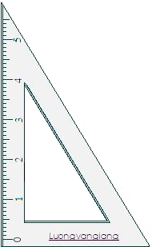

A
B
Chiều cao
D
H
C
Độ dài đáy ( a )
- DC là đáy của hình bình hành
- AH là chiều cao của hình bình hành.
( AH vuông góc với DC )
Toán 4
Hình học

Slide 13
Video HS cắt hình
Toán 4
Hình học

Slide 14
A
B
A
B
h
D
H
H
C
I

a
Toán 4
Hình học

Slide 15
A
B
A
B
3cm
h
3cm
D
H
C
H
5cm
I
a
5cm
- Chiều cao hình bình hành bằng chiều rộng hình chữ nhật
- Độ dài cạnh đáy hình bình hành bằng chiều dài hình chữ nhật
Diện tích của hình bình hành là:
Diện tích của hình chữ nhật là:
5 x 3 = 15 (cm²)
5 x 3 = 15 (cm²)
Toán 4
Đáp số: 15 (cm²)
Đáp số: 15 (cm²)
Hình học
Diện tích hình bình hành bằng diện tích hình chữ nhật

Slide 16
A
B
A
B
3cm
h
3cm
D
H
C
H
5cm
I
a
5cm
Diện tích của hình chữ nhật là:
Diện tích của hình chữ nhật là:
5 x 3 = 15 (cm²)
5 x 3 = 15 (cm²)
Đáp số: 15 (cm²)
Đáp số: 15 (cm²)
Diện tích hình bình hành bằng độ dài đáy nhân với chiều cao ( cùng một đơn vị đo)
Muốn tính diện tích hình bình hành ta làm thế nào?
S = a x h
(S là diện tích, a là độ dài đáy, h là chiều cao của hình bình hành )

Slide 17
S = a x h
a = S : h
H = S : a

Slide 18
03
Thực hành

Slide 19

Bài 1
Tính diện tích mỗi hình bình hành sau:
4cm
5cm
9cm
13cm
9cm
7cm
Giải:
Giải:
Giải:
Diện tích hình bình hành là:
9 x 5 = 45 (cm²)
Đáp số: 45 cm²
Diện tích hình bình hành là:
13 x 4 = 52 (cm²)
Đáp số: 52 cm²
Diện tích hình bình hành là:
7 x 9 = 63 (cm²)
Đáp số: 63 cm²

Slide 20
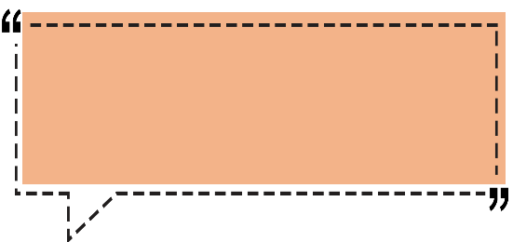
Bài 2
Tính diện tích của:
a) Hình chữ nhật
b) Hình bình hành
5cm
5cm
10cm
10cm
Bài giải
Bài giải
Diện tích hình chữ nhật là:
10 x 5 = 50 (cm²)
Đáp số: 50 cm²
Diện tích hình bình hành là:
10 x 5 = 50 (cm²)
Đáp số: 50 cm²

Slide 21

Bài 3
Tính diện tích hình bình hành, biết:
Độ dài đáy là 4dm, chiều cao là 34cm;
Độ dài đáy là 4m, chiều cao là 13dm
a) Bài giải:
Đổi: 4 dm = 40 cm
Diện tích hình bình hành là:
40 x 34 = 1360 (cm²)
Đáp số: 1360 cm²
b) Bài giải:
Đổi: 4 m = 40 dm
Diện tích hình bình hành là:
40 x 13 = 520 (dm²)
Đáp số: 520 dm²

Slide 22
04
Trò chơi

Slide 23


Dặn dò
Hoàn thành các bài tập
Chuẩn bị bài sau:
Luyện tập

